Slide 1
LLM 활용 코드 자동 리뷰 어시스턴트 개발
멘토: 박정환
팀 원: 강보권(팀장), 고상희, 류영교, 이준용, 송기영

Slide 2
01
02
03
04
수행 배경 및 목표
시스템 구조 및 설계
진행 상황 및 이슈
향후 일정
Contents

Slide 3
01 수행 배경 및 목표

Slide 4
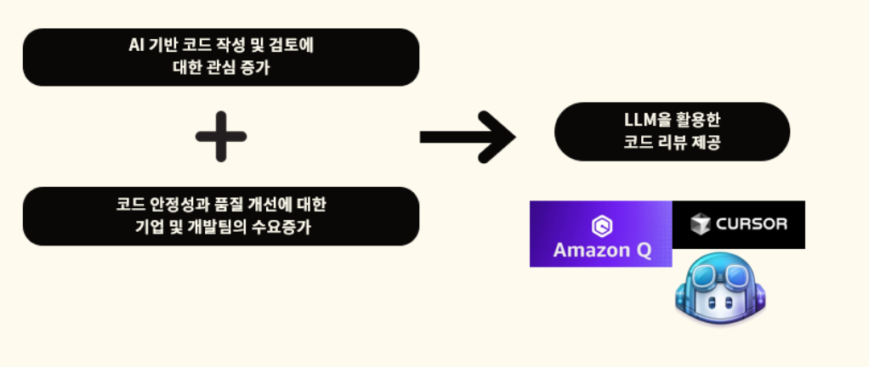
수행 배경 및 목표

Slide 5
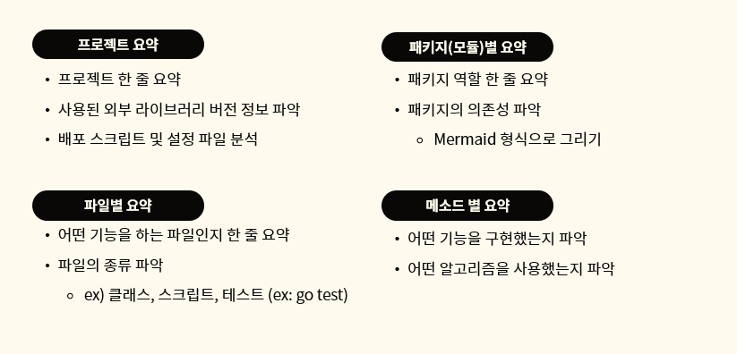
요구 사항

Slide 6
02 시스템 구조 및 설계

Slide 7
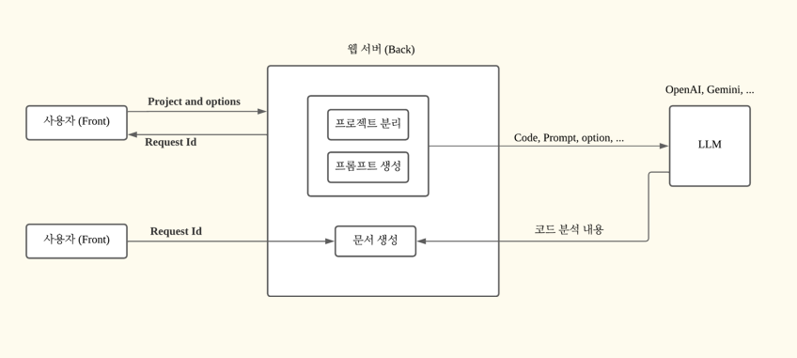
시스템 구조도

Slide 8
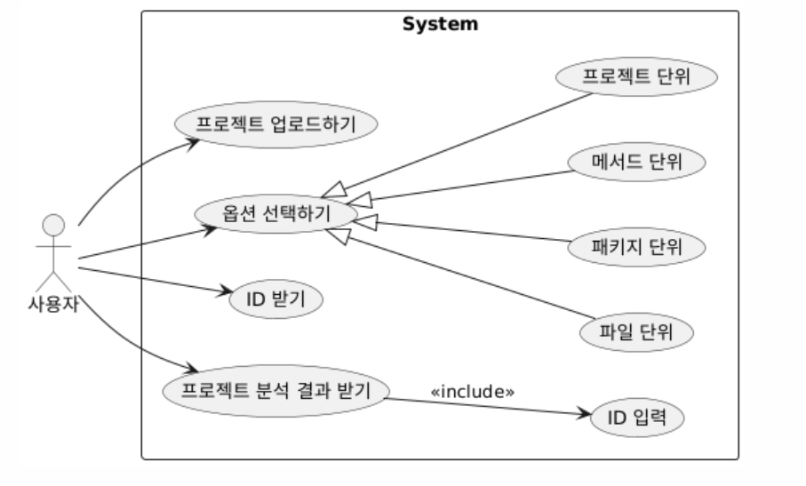
시스템 모델링 (Use case)

Slide 9
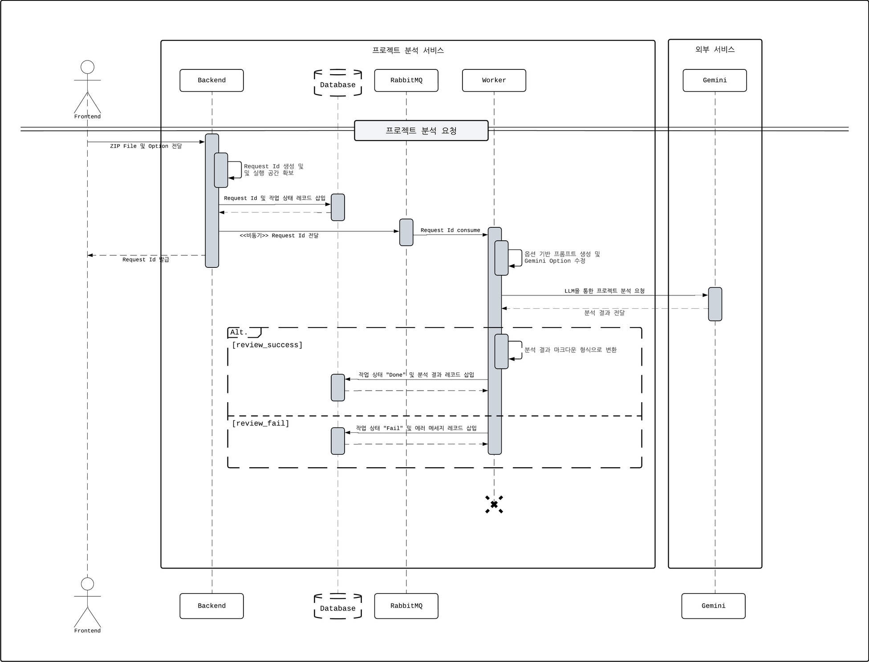
시스템 모델링 (Sequence)

Slide 10
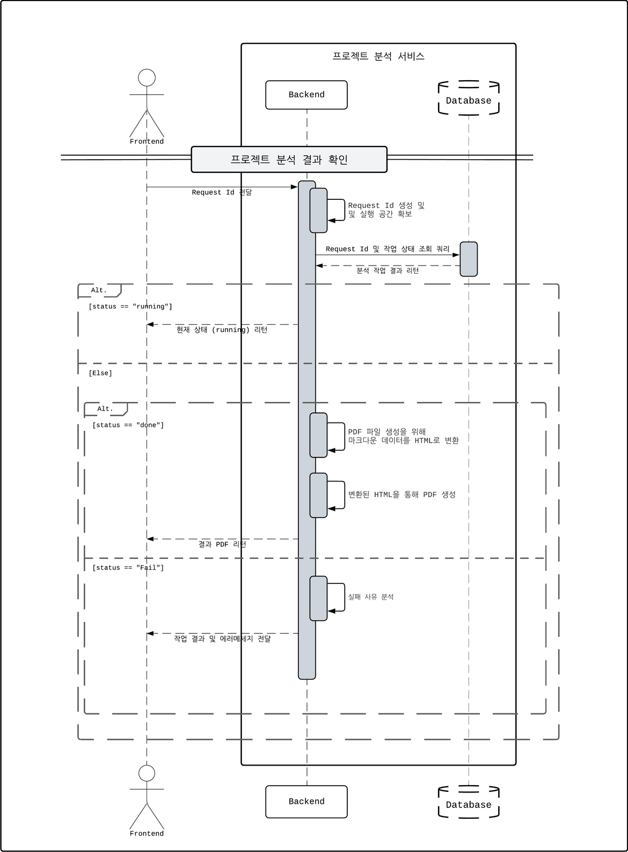

Slide 11
03 진행 상황 및 이슈

Slide 12
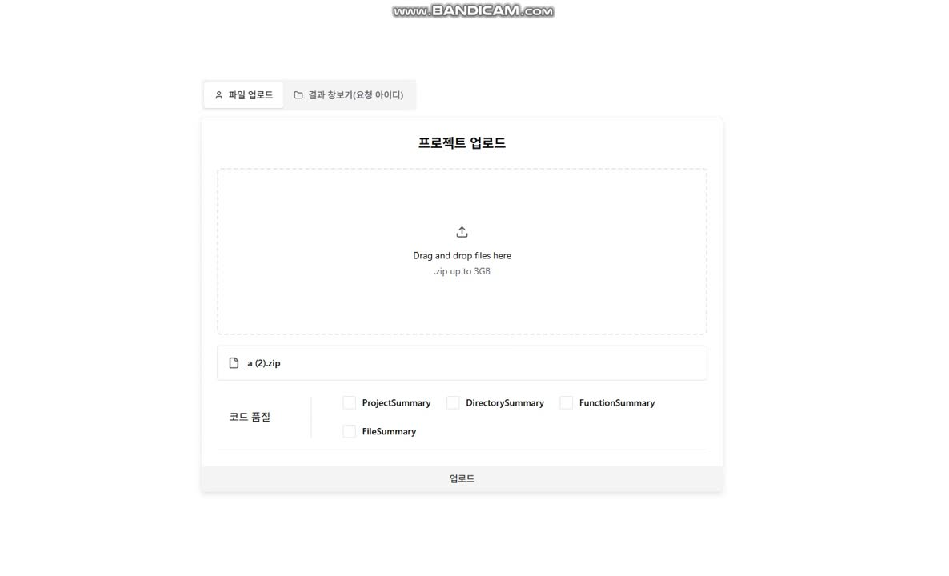

Slide 13
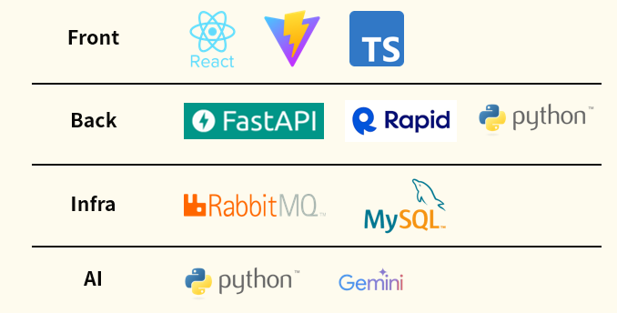

Slide 14
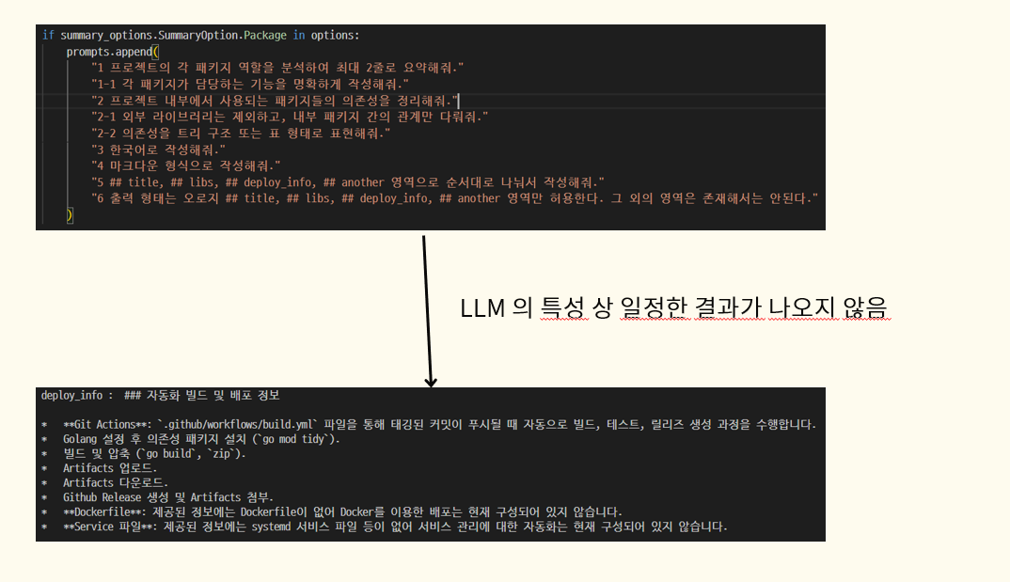
이슈 상황
벡엔드로 넘기는 데이터의 형식 문제 발생.

Slide 15
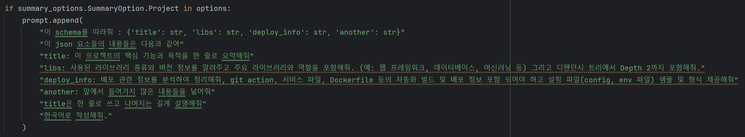
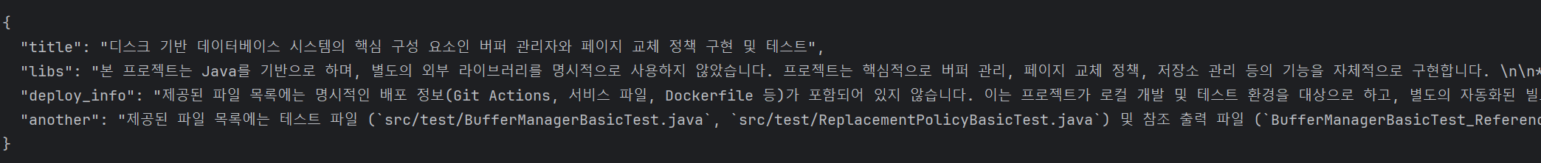
구조화된 출력 기능으로 해결

Slide 16
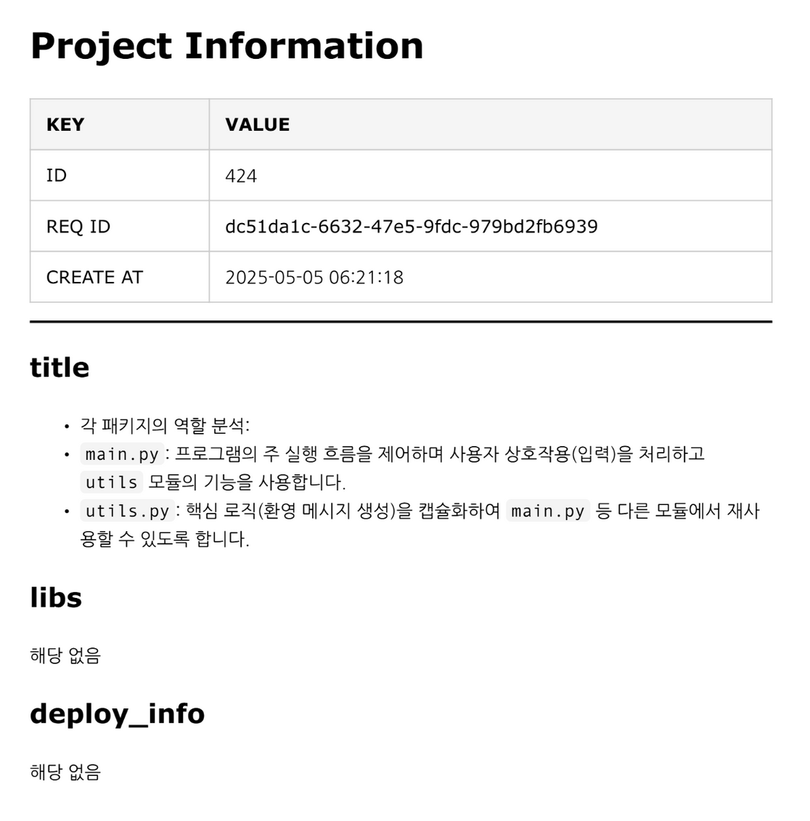
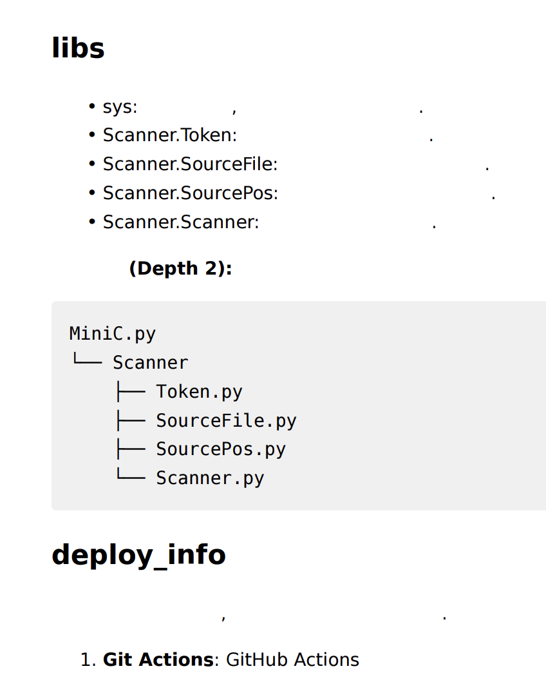
옳게 된 출력
현재 출력

Slide 17
04 향후 일정

Slide 18
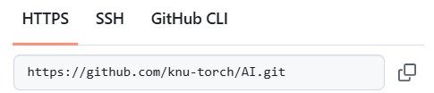
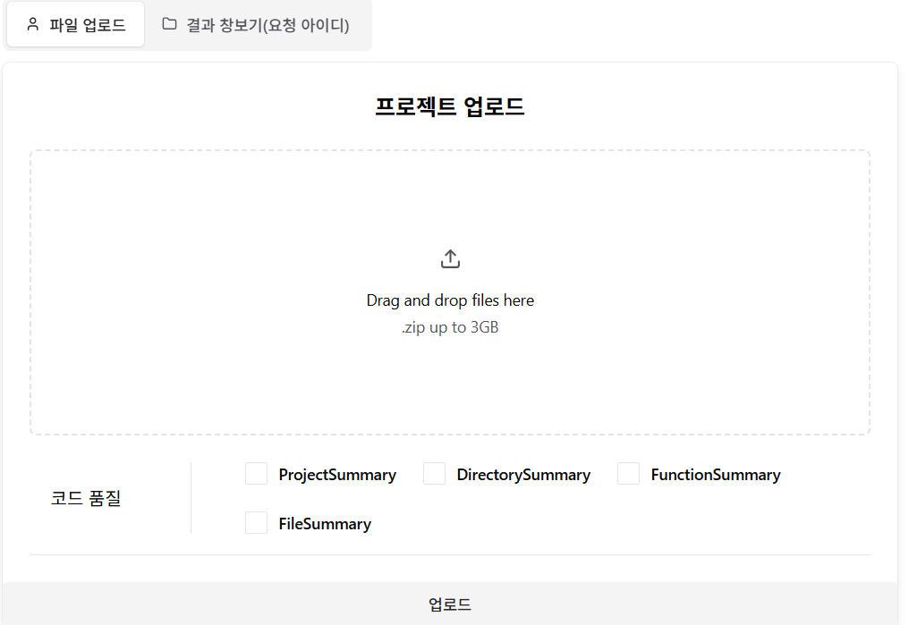
github 링크 넣었을 때 프로젝트 요약 기능

Slide 19
